Slide 1





基于JavaWeb的教务管理系统
信息工程学院—计科z62102
指导老师：李永全/副教授 答辩人：谢樟

Slide 2
目录/CONTENTS
论文的选题背景
论文的研究内容
1
2
论文的研究过程
3
4
论文总结与结论

Slide 3


https://www.ypppt.com/
01
论文的选题背景
基于Javaweb的教务管理系统

Slide 4
论文的选题背景
研究背景
由于教育行业不断发展学校教学规模日益扩大，传统的教务管理方法已经无法应对现在的管理工作。为了解决这个问题，提高学校管理效率，必须构建完善教务管理系统。以JavaWeb为平台的教务管理系统有良好的可扩展性、可维护性等特点，能较好地解决这一问题以适应学校各项管理需要。
研究背景

Slide 5
论文的选题背景
研究目标
研究目标是设计和开发一个高效、实用的教务管理系统，以提高高校教学管理的效率和质量。
目标
开发一个功能齐全、操作简单的教务管理系统，以满足高校教学管理的需求。
目标
提高教学管理的效率和质量，降低人力资源的浪费，提高教学资源的利用率。
目标
促进教学改革，推进信息化建设，提升高校教育质量。

Slide 6
02
论文的研究内容
基于Javaweb的教务管理系统

Slide 7
论文的研究内容
教务管理系统的需求分析
教务管理系统的系统实现
进行了系统的用户分析、功能分析、性能分析
使用JavaWeb技术实现实现了学生信息管理、教师信息管理、课程课表管理、成绩管理、毕业管理和就业信息管理
教务管理系统的系统设计
教务管理系统的系统测试
完成了系统的功能模块设计、数据库设计、功能结构设计
对教务管理系统进行了功能测试和性能测试

Slide 8
03
论文的研究过程
基于Javaweb的教务管理系统

Slide 9
论文的研究过程
需求分析
用户分析
用户主要分为三类：学生、教师、管理员。
功能需求
功能要求包括：信息管理、成绩管理、课程课表管理、毕业管理、就业信息管理。
性能需求
性能要求：可扩展性、高可用性、良好的用户体验、可维护性。

Slide 10
论文的研究过程
系统设计
系统功能模块设计
信息管理：管理员对教师、学生信息进行管理。
成绩管理：教师对学生的成绩录入、修改。
课程课表管理：管理员、教师对课程、课表进行安排，学生查询课表信息。
毕业管理：管理员根据学生学分和毕业所需学分进行比较，判断是否能毕业。
就业信息管理：学生提交就业信息，管理员对信息进行审核。

Slide 11
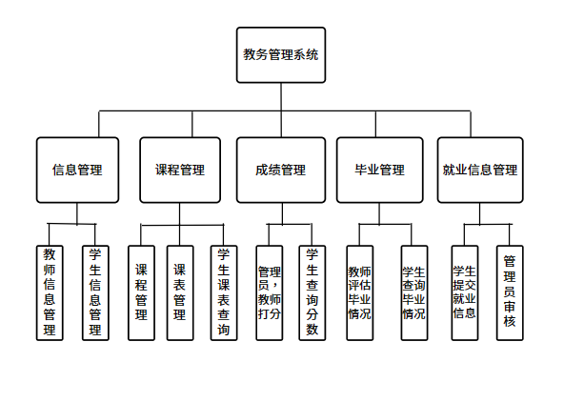
论文的研究过程
系统设计
系统功能模块设计
图1 系统总体功能结构图

Slide 12
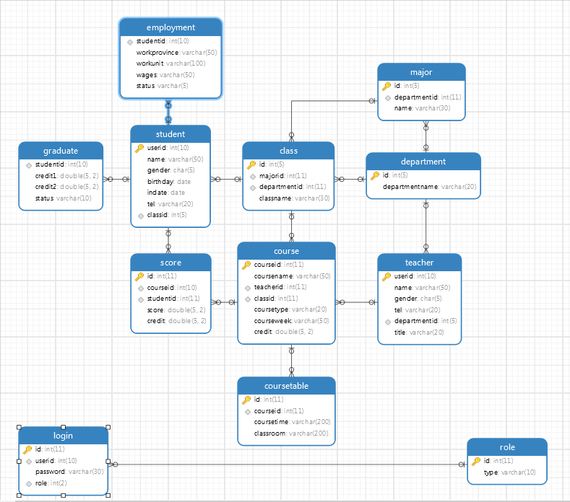
论文的研究过程
系统设计
数据库设计
图2 数据库模型图

Slide 13
论文的研究过程
系统实现
系统实现
后端使用SpringBoot和MyBatisPlus前端使用Vue和ElementUI对教务管理系统进行开发，实现了预想的功能。
并在文中介绍了系统功能的实现流程和相关代码。

Slide 14
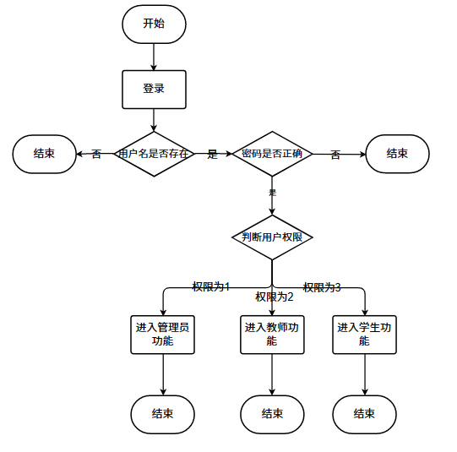
论文的研究过程
系统实现
图3 用户登录流程图

Slide 15
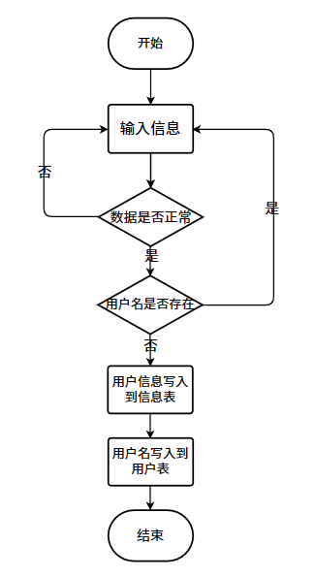
论文的研究过程
系统实现
图4 添加用户信息流程图

Slide 16
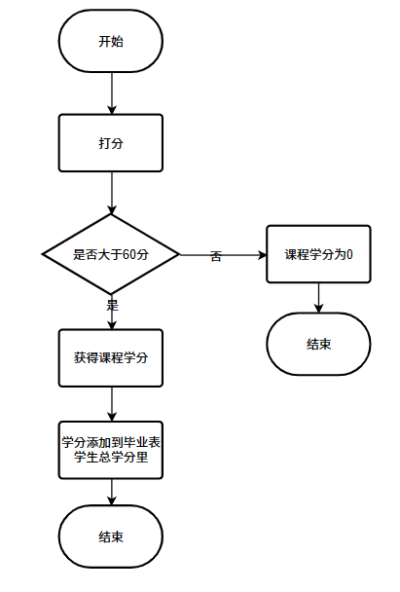
论文的研究过程
系统实现
图5 成绩打分流程图

Slide 17
论文的研究过程
系统测试
系统测试
采用黑盒测试使用PostMan和JMeter工具对系统进行功能测试和性能测试。
经测试，教务管理系统的各个功能均正常，但是系统在高并发时响应速度较慢，有卡顿现象，后续需要对系统性能进行优化。

Slide 18
04
论文总结与结论
基于Javaweb的教务管理系统
PPT下载 http://www.ypppt.com/xiazai/

Slide 19
论文结论与总结
论文结论与总结
本文介绍了基于JavaWeb的教务管理系统从需求分析，设计思路，系统实现以及系统测试几个各方面进行了详细介绍。系统采用B/S模式，后端使用了SpringBoot、MyBatisPlus框架和MySQL数据库开发，前端使用Vue和ElementUI开发，实现了信息管理，课程管理，成绩管理，毕业管理和就业信息管理功能。系统具有良好的用户界面且操作简单易懂，可以提高教学管理效率满足教务管理的基本需求。

Slide 20
恳请各位老师批评指正
基于Javaweb的教务管理系统
指导老师：李永全/副教授 答辩人：谢樟

